Slide 1

Внеклассное занятие
«Здоровье-это жизнь» подготовили:
учителя начальных классов
ГКОУ АО «СОШ№4»
Копенкина. Л.П
Сапрыкина..Е.И

Slide 2

СКАЗКА

Slide 3
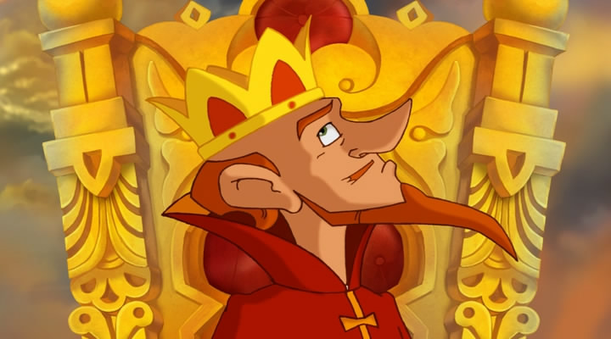
Жил был король.И всего у него было вдоволь. Да вот скучно стало ему жить на свете, и отправился он в путешествие .

Slide 4



Ехал он ехал
и подъехал к распутью.
Впереди три дороги,
и над каждой указатель:
Направо пойдешь – клад ценный найдешь
и богат будешь;
Прямо пойдешь
– здоров будешь
Налево пойдешь –
развлечения найдешь;
Думал, думал король и выбрал для себя дорогу самую важную,
нужную...

Slide 5

Как вы думаете, что выбрал король: богатство, развлечения или здоровье?
Почему?
А что выбрали бы вы, ребята?

Slide 6
Здоровье – это одна из важнейших ценностей человеческой жизни, оно дается человеку как бесценный дар, его нельзя купить, поэтому оно дороже богатства и необходимо любому человеку .

Slide 7
разминка
Назвать признаки, характеризующие здорового человека.

Slide 8
Здоровый человек
пассивный
хмурый
бодрый
слабый
весёлый
энергичный
у него чистая кожа
плохой сон
хороший сон
отдохнувший
тусклые волосы
уставший
блестящие волосы
у него грязь под ногтями

Slide 9

Какие помощники, сохраняющие здоровье, существуют?

Slide 10
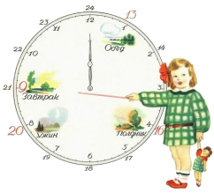
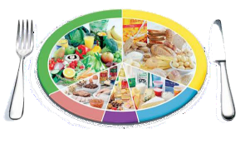
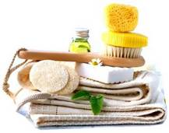
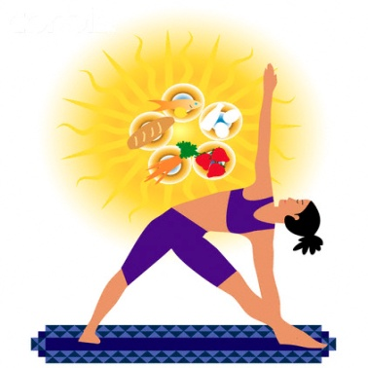
Наши помощники в сохранении здоровья.
Режим дня
Правильное питание
Личная гигиена
Занятие физкультурой

Slide 11

Что такое- режим дня?

Slide 12

Работа в группах.
Составить режим дня

Slide 13
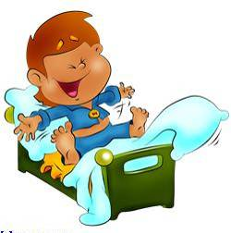

Подъём
Зарядка

Slide 14
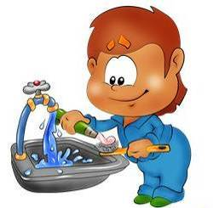
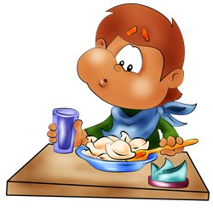
Умывание
Завтрак

Slide 15
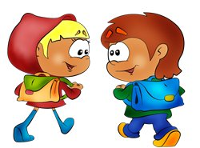

Дорога в школу
Занятия в школе

Slide 16
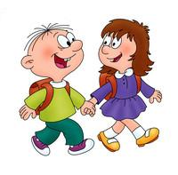
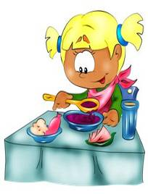
Дорога домой
Обед

Slide 17


Игры
Подготовка к урокам

Slide 18
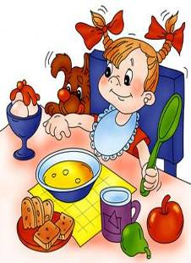
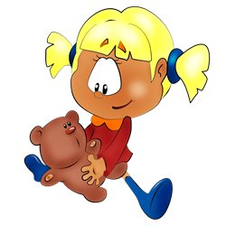
Ужин
Свободное время

Slide 19
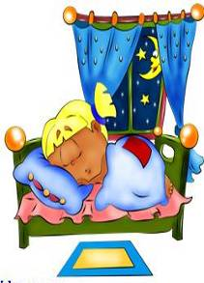
Спокойной ночи

Slide 20
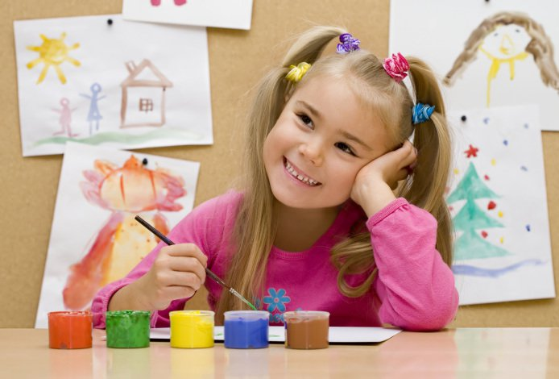
Вывод:
выполняя режим, человек успевает сделать больше.

Slide 21

«Правильное питание»

Slide 22
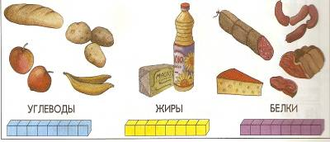
– В СОСТАВ КОТОРОГО ВХОДЯТ:
Правильное питание

Slide 23
Считаете ли вы, что все продукты одинаковы, и можно есть всё что хочешь и когда хочешь ?
НЕТ
ДА

Slide 24
А что содержится в продуктах питания?

Slide 25
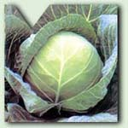
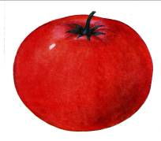
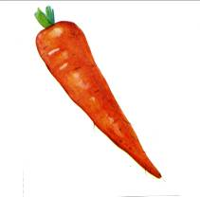
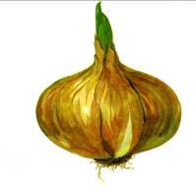
В о в о щ а х и ф р у к т а х
Витамин А
Нужен, чтобы хорошо расти, видеть и иметь крепкие зубы.

Slide 26
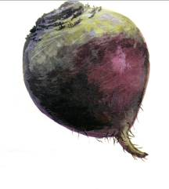
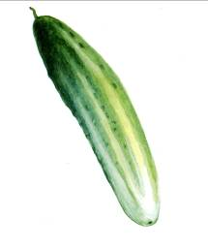
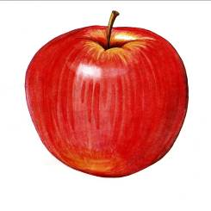
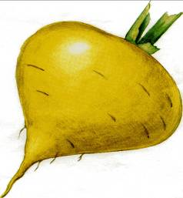
Для чего он нужен?
Витамин В
Чтобы быть сильными,
иметь хороший аппетит,
не огорчаться
не плакать по пустякам.

Slide 27
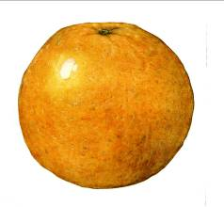
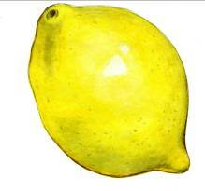
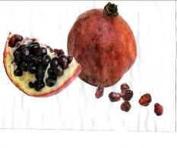
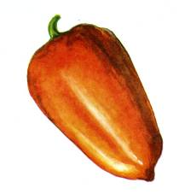
Для чего он нужен?
Витамин
с
Чтобы реже простужаться
Быть бодрым
Выздоравливать при болезни

Slide 28
Работа в группах.
«Юный кулинар»

Slide 29
Составить из данных продуктов меню на день, используя
« здоровые» продукты питания

Slide 30
Работа в группах.
«Из двух реклам найти антирекламу и прочитать её . »

Slide 31
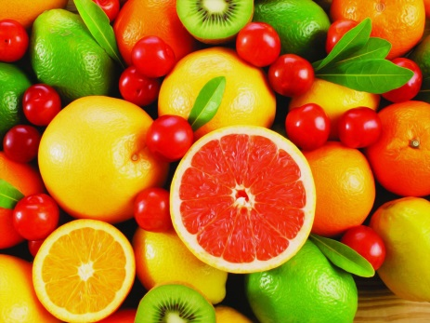
Вывод:
Питание должно быть полноценным, чтобы присутствовали белки, жиры, углеводы.
Питание должно быть регулярным.
Питание должно быть умеренным:
не переедать, не перегружать свой желудок.

Slide 32

Занятие физкультурой
ФРАГМЕНТ (5.38)

Slide 33



Физминутка

Slide 34

Соблюдение гигиены.
ФРАГМЕНТ(2.58-3.23)

Slide 35
Работа в группах.
«Предметы личной гигиены».

Slide 36
Предметы личной гигиены
1)Разделите предметы личной гигиены на группы(бокал,полотенце,мочалка,расчёска,зубная щетка,шампунь,мыло,паста)
2)Сформулируйте правила личной гигиены.

Slide 37
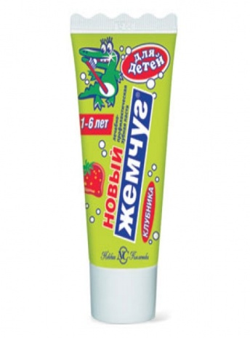
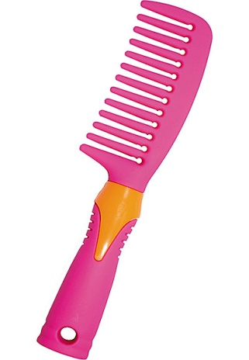

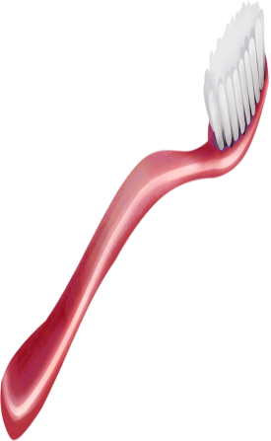

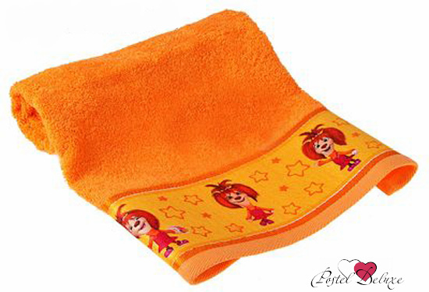
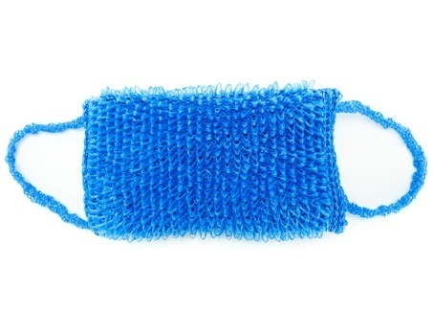
Предметы личной гигиены

Slide 38



По признаку принадлежности
Индивидуального пользования
Для общего пользования

Slide 39
Вывод:
Мой руки перед едой.
Следи за чистотой тела.
Чисти зубы два раза в день.
Принимай душ вечером .

Slide 40
Рефлексия
Работа в группах
«Цветок здоровья»

Slide 41
«Цветок здоровья»
На доске цветок без лепестков.
На партах лепестки с правильным и неправильным определением здоровья, учащиеся в группе обсуждают, выбирают верные определения.

Slide 42

ЖЕЛАЮ ВСЕМ ЗДОРОВЬЯ!
Благодарю за работу!

